Slide 1

3 笋 芽 儿

Slide 2





Slide 3


笋 唤 揉 漆 轰 扭 钻
唠 辫 抚 滋 润 冈 豪

Slide 4



Slide 5


呼唤 漆黑 钻出 唠叨 爱抚
滋润 山冈 笋芽儿 揉眼睛
轰隆隆 长辫子

Slide 6
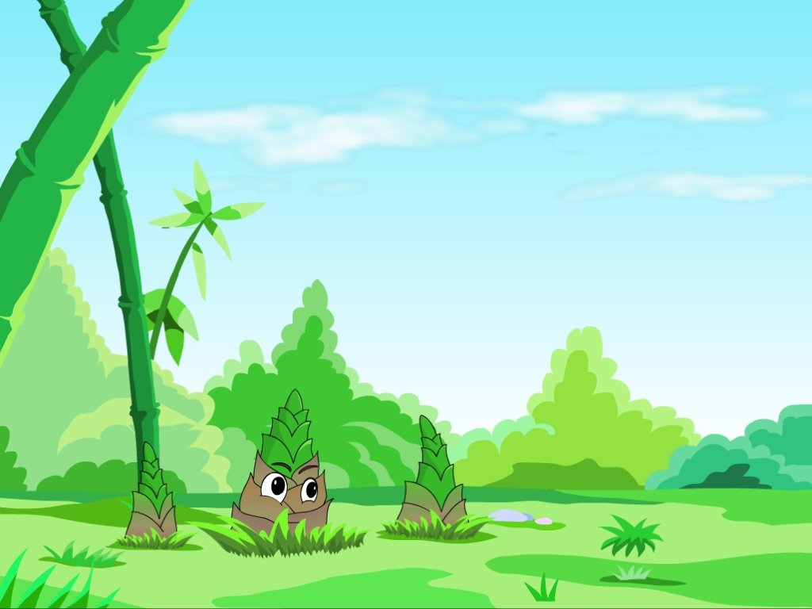
( )低声呼唤笋芽儿
( )用粗重的嗓音呼唤笋芽儿
( )不停地唠叨笋芽儿

Slide 7
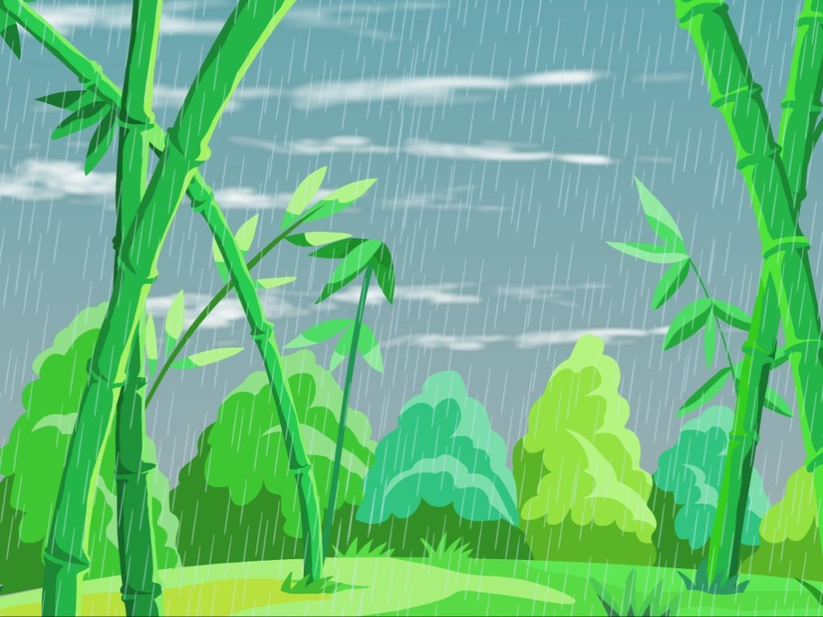

沙沙沙，沙沙沙。春雨姑娘在绿色的叶丛中弹奏着乐曲，低声呼唤着沉睡的笋芽儿: “笋芽儿，醒醒啊，春天来啦!”

Slide 8
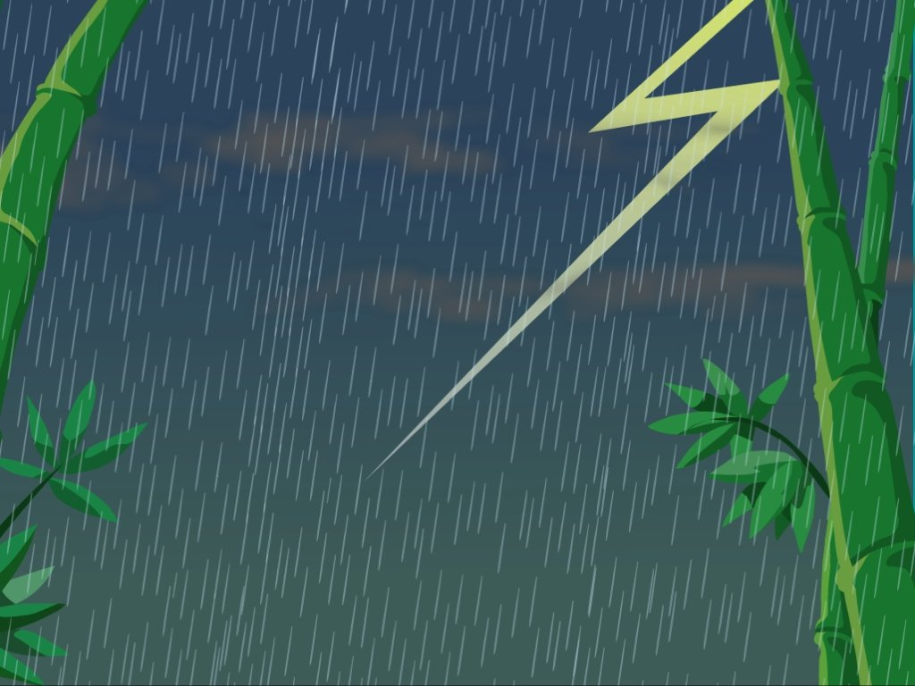
轰隆隆! 轰隆隆! 雷公公把藏了好久的大鼓重
重地敲了起来。他用粗重的嗓音呼唤着笋芽儿。

Slide 9
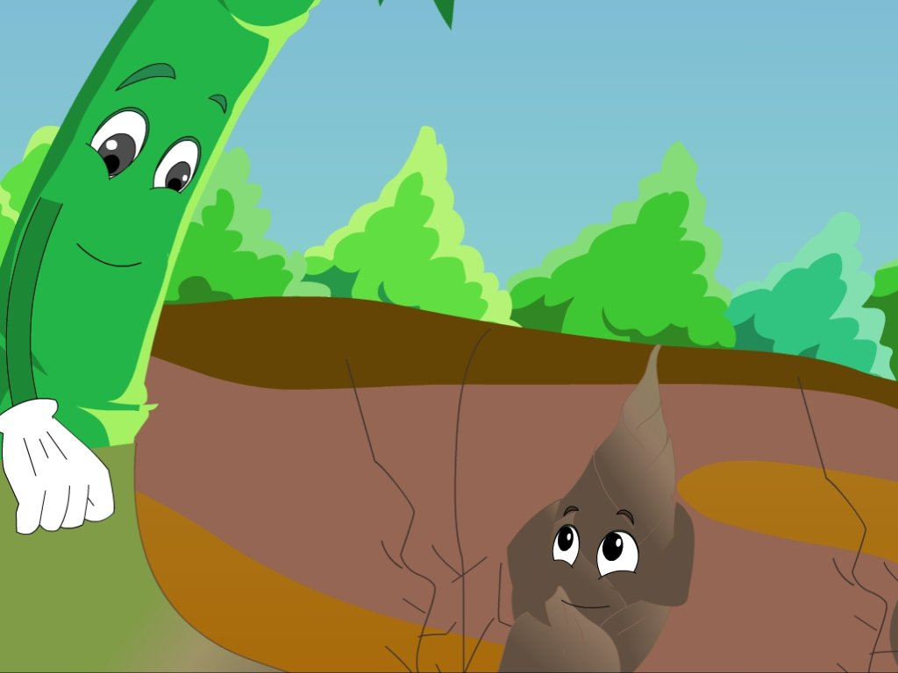
妈妈见了，忙给笋芽儿穿上一件又一件衣服，还不停地唠叨: “千万别着凉。
”

Slide 10
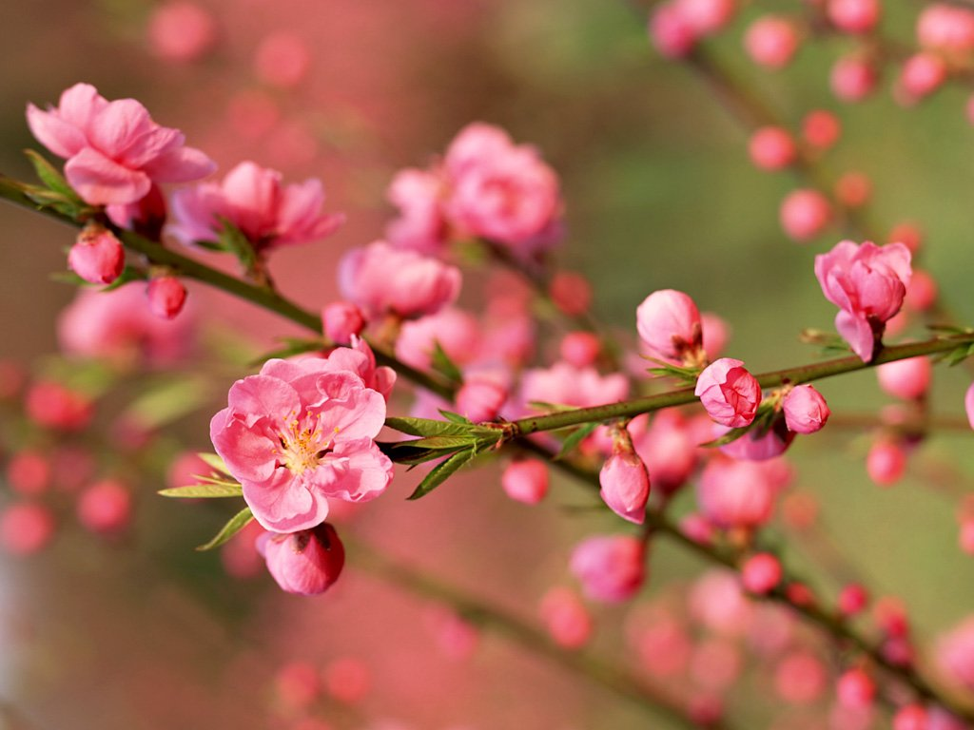
啊，多么明亮、多么美丽的世界呀!
她看到了______________________。

Slide 11
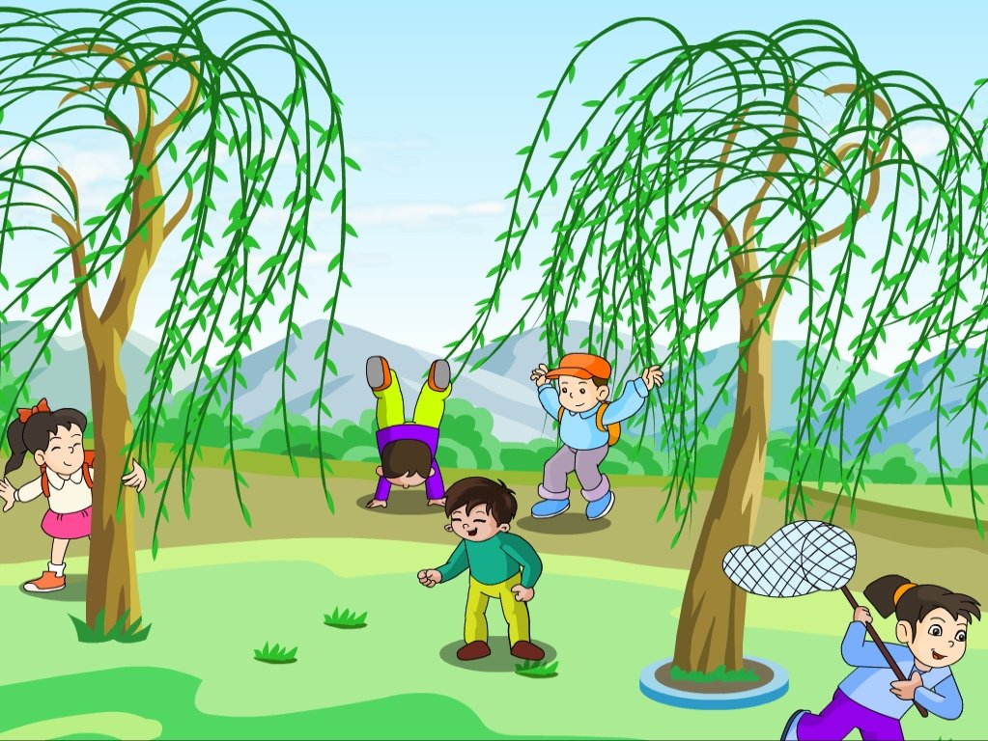
她看到了____________________。

Slide 12

她看到了___________________，
听到了_____________________。

Slide 13
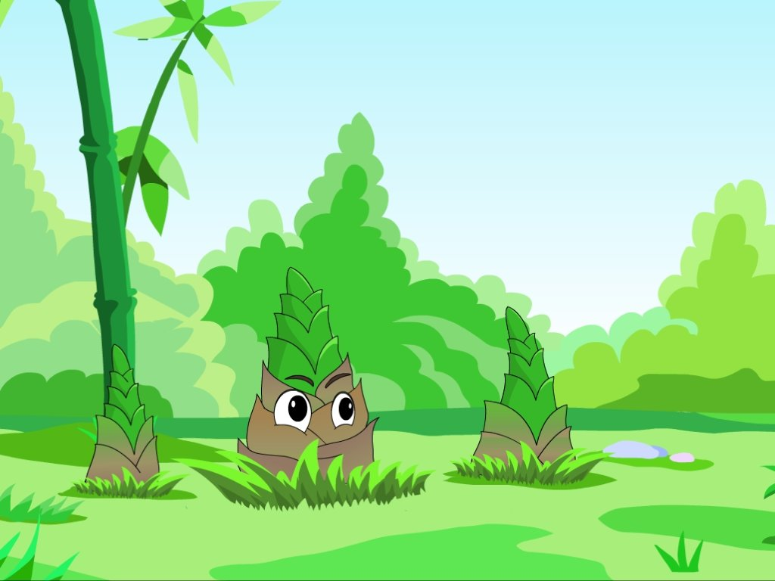
多美好的春光啊! 我要快快长大!

Slide 14
笋芽儿真幸福呀!
春雨姑娘( )她，( )她。
太阳公公( )她，( )她。
笋芽妈妈( )她，( )她。
春风姑娘( )她，( )她。

Slide 15


在笋芽儿的成长过程中，除了他自己的奋发努力，
积极向上，还得到了春雨、雷公公、妈妈的关心、
爱护。想象一下，假如你是笋芽儿，会对他们说
些什么呢?

Slide 16

你还知道哪些植物或动物的生长过程？和同学
们说一说。

Slide 17
你在成长的过程中得到了哪些人的关心和爱护?

